Slide 1
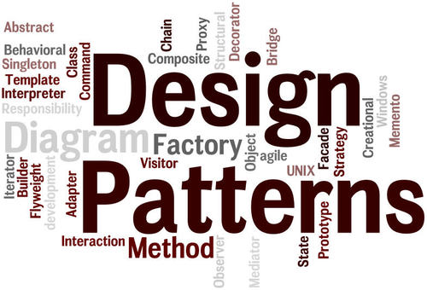
Mẫu Strategy(Policy)
Nhóm 03
21522553 – Lê Hồng Sơn
21522495 – Nguyến Hoàng Minh Quân

Slide 2
Nội dung
Tổng quan
Tên
Mô tả ngắn về mẫu
Phân loại
Ngữ cảnh/trường hợp sử dụng
Cấu trúc mẫu và mô tả + ví dụ minh họa
Các bước hiện thực mẫu + code minh họa
Ưu điểm
Nhược điểm
Liên quan đến các mẫu khác

Slide 3

1. Tổng quan
Mô tả ngắn:
Strategy cho phép trừu tượng hóa những hành vi (behavior, method, function) của một đối tượng bằng cách đưa ra những cài đặt vào những lớp khác nhau và các hành vi này có thể thay thế lẫn nhau
Phân loại: Thuộc phân nhóm Behavior patterns

Slide 4
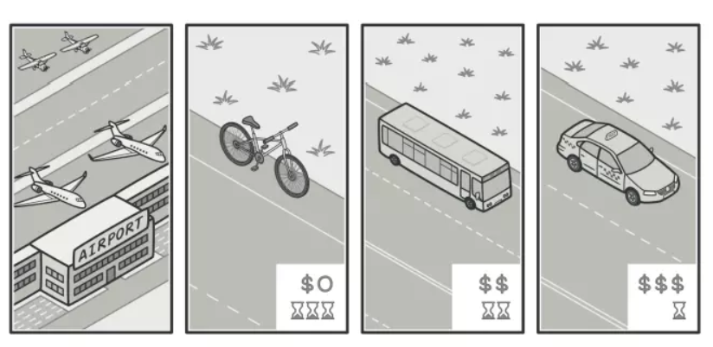
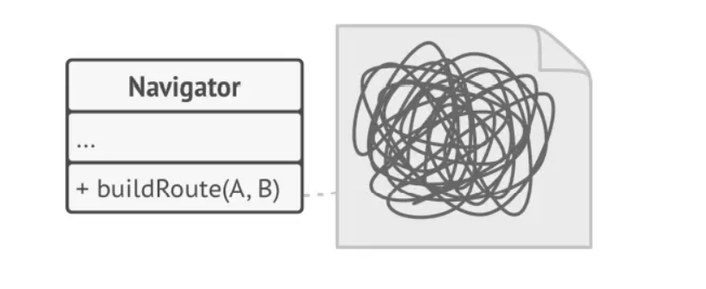
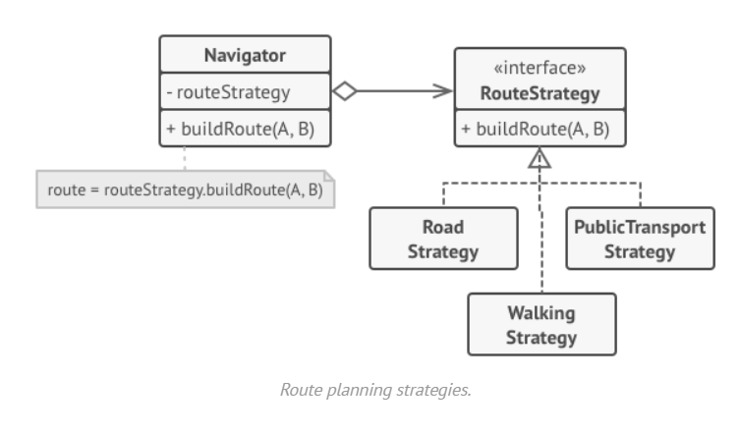
2. Ngữ cảnh/trường hợp sử dụng

Slide 5
2. Ngữ cảnh/trường hợp sử dụng
Khi bạn có một tập hợp các thuật toán hoặc phương pháp làm việc tương tự nhau, mỗi thuật toán thích hợp với một tình huống cụ thể.
Khi muốn sử dụng các biến thể khác nhau của một xử lý trong một đối tượng và có thể chuyển đổi giữa các xử lý trong runtime.
Khi muốn tách biệt business logic của một lớp khỏi implementation details của các xử lý. Điều này giúp code trở nên dễ bảo trì, tái sử dụng và mở rộng.
Khi muốn tránh sự phụ thuộc vào việc sử dụng nhiều điều kiện if/else để chọn giữa các phương pháp hoặc thuật toán khác nhau

Slide 6
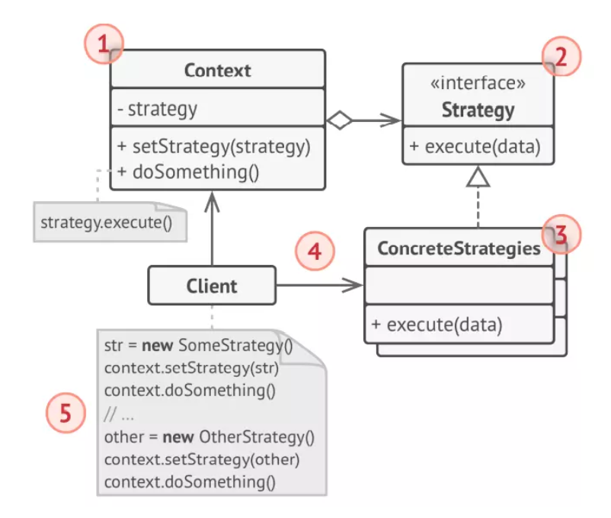
3. Cấu trúc mẫu

Slide 7
3. Mô tả
Các thành phần:
Strategy Interface: Định nghĩa giao diện chứa phương thức chung cho tất cả các thuật toán. Thông qua interface này, các thuật toán được đóng gói và chuẩn hóa để có thể được sử dụng trong Context
Concrete Strategies: Các lớp cụ thể triển khai các thuật toán cụ thể. Mỗi lớp này cung cấp một triển khai cụ thể của thuật toán, đảm bảo rằng các thuật toán có thể hoạt động độc lập với ngữ cảnh sử dụng.
Context: Là nơi mà thuật toán cụ thể được chọn và sử dụng. Ngữ cảnh chứa một tham chiếu đến Strategy Interface và sử dụng nó để gọi các phương thức của thuật toán. Ngữ cảnh cung cấp một giao diện hoặc phương thức để chọn và thiết lập thuật toán hiện tại

Slide 8
5. Ưu điểm
Tính linh hoạt: Mẫu Strategy cho phép chọn và thay đổi thuật toán tại runtime một cách dễ dàng, không cần thay đổi cấu trúc của ngữ cảnh sử dụng.
Dễ bảo trì và mở rộng: Bằng cách tách biệt logic của từng thuật toán thành các lớp riêng biệt, mẫu Strategy làm cho mã dễ bảo trì và mở rộng.
Tái sử dụng: Các thuật toán được đóng gói thành các đối tượng riêng biệt, có thể được sử dụng lại trong nhiều ngữ cảnh khác nhau mà không cần viết lại code.

Slide 9
5. Ưu điểm
Giảm sự phụ thuộc: Mẫu Strategy giúp giảm sự phụ thuộc giữa các phần của hệ thống, bằng cách cho phép các thuật toán hoạt động độc lập với ngữ cảnh sử dụng.
Tăng tính open-closed: Khi thay đổi thuật toán hoặc khi thêm mới thuật toán, không cần thay đổi code phần context
Dễ dàng kiểm thử: Bằng cách sử dụng các đối tượng được đóng gói (encapsulated) và độc lập với nhau, việc kiểm thử các phần của hệ thống trở nên dễ dàng hơn.

Slide 10
6. Nhược điểm
Trong một số trường hợp, mẫu Strategy có thể tăng độ phức tạp của hệ thống do sự hiện diện của nhiều lớp và sự phân tán logic.
Triển khai mẫu Strategy có thể yêu cầu tạo ra nhiều lớp mới, đặc biệt là khi số lượng thuật toán lớn.
Không nên áp dụng nếu chỉ có một vài xử lý và hiếm khi thay đổi.
Client phải nhận biết được sự khác biệt giữa các strategy.

Slide 11
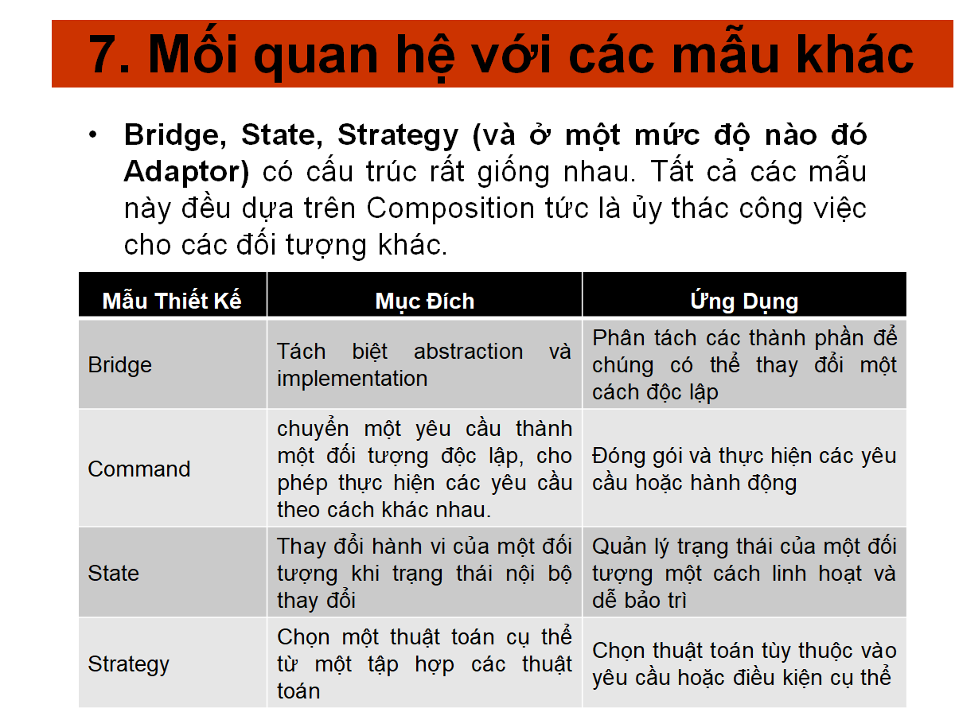

Slide 12
7. Mối quan hệ với các mẫu khác
Template Method dựa trên tính kế thừa: nó cho phép thay đổi các thành phần của thuật toán bằng cách mở rộng các phần đó trong các lớp con.
Template Method hoạt động ở cấp độ class nên nó mang tính tĩnh.
(Tính tĩnh: Bản mẫu của thuật toán được xác định tại thời điểm biên dịch và không thay đổi khi chương trình đang chạy. Việc xác định cách thực hiện thuật toán là tĩnh và không thay đổi khi chạy.)
Strategy dựa vào compostion: bạn có thể thay đổi các phần hành vi của đối tượng bằng cách cung cấp cho nó các chiến lược khác nhau tương ứng với hành vi đó.
Strategy hoạt động ở cấp độ đối tượng, cho phép bạn chuyển đổi hành vi lúc runtime.

Slide 13
3. Ví dụ minh họa

Slide 14
Thanks for watching!

